Slide 1

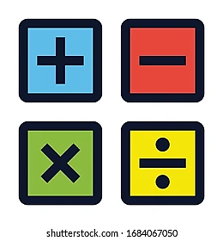

JU OŠ “ Milan Rakić” Bukovica Velika
8. razred
ALGEBARSKI IZRAZI
BROJEVNI IZRAZI
DRVO IZRAZA
UKRŠTENICE
Nastavnica: Stana Kujundžić
Februar, 2026.

Slide 2















BROJEVNI ИЗРАЗИ
Brojevni izrazi su matematički zapisi u Kojima koristimo brojeve, matematičke operacije I zagrade, a sve prema pravilima koja smo dogovorili.
$$5+2=$$
$$7$$
$$−\frac{3}{4}+\left(\frac{3}{5}−3\right)∙\left(−\frac{7}{15}\right)=$$
$$4:2 −3∙5=$$
$$−13$$
$$−\frac{3}{4}+\left(\frac{3}{5}−\frac{15}{5}\right)∙\left(−\frac{7}{15}\right)=$$
$$−14+\left(−2\right)∙\left(−3\right)=$$
$$−14+6=$$
$$−8$$
$$−\frac{3}{4}+\left(−\frac{12}{5}\right)∙\left(−\frac{7}{15}\right)=$$
$$−\frac{3}{4}+\left(−\frac{3}{5}\right)∙\left(−\frac{7}{5}\right)=$$
$$−\frac{3}{4}+\frac{21}{25}=$$
BROJEVNI IZRAZ IMA SVOJU BROJEVNU VRIJEDNOST KOJU DOBIJEMO KADA SE PRIMJENOM PRAVILA ZA DATE MATEMATIČKE OPERACIJE IZVRŠI RAČUNANjE.
$$−\frac{75}{100}+\frac{84}{100}=$$
$$\frac{9}{100}=$$
$$0,9$$

Slide 3








ALGEBARSKI IZRAZI
ALGEBARSKI IZRAZI SU BROJEVNI IZRAZI U KOJIMA
SE POJAVLjUJU I SLOVA KOJA ZOVEMO PROMJENLjIVE.
$$2x−3=$$
$$2x^{2}−3x+2=$$
$${\left(a−b\right)}^{2}−3a−2b=$$
Kada se u algebarskom izrazu dodijelI vrijednost promjenljivoj, tada algebarski postaje brojevni izraz.
ALGEBARSKI IZRAZ
$$2x−3=$$
$$za x=−3$$
BROJEVNI IZRAZ
$$2∙\left(−3\right)−3=$$
$$−6−3=$$
$$−9$$

Slide 4




ALGEBARSKI RACIONALNI IZRAZI
PRIORITET RAČUNSKIH OPERACIJA
STEPENOVANJE
MNOŽENJE I DIJELJENJE
SABIRANJE I ODUZIMANJE
$$−2+\left(−\sqrt{9}\right)−3^{2}:\left(−3\right)=$$
$$−2+\left(−3\right)−9:\left(−3\right)=$$
$$−2−3+3=$$
$$−2$$
UVIJEK PRVO RAČUNAMO VRIJEDNOSTI U ZAGRADAMA

Slide 5
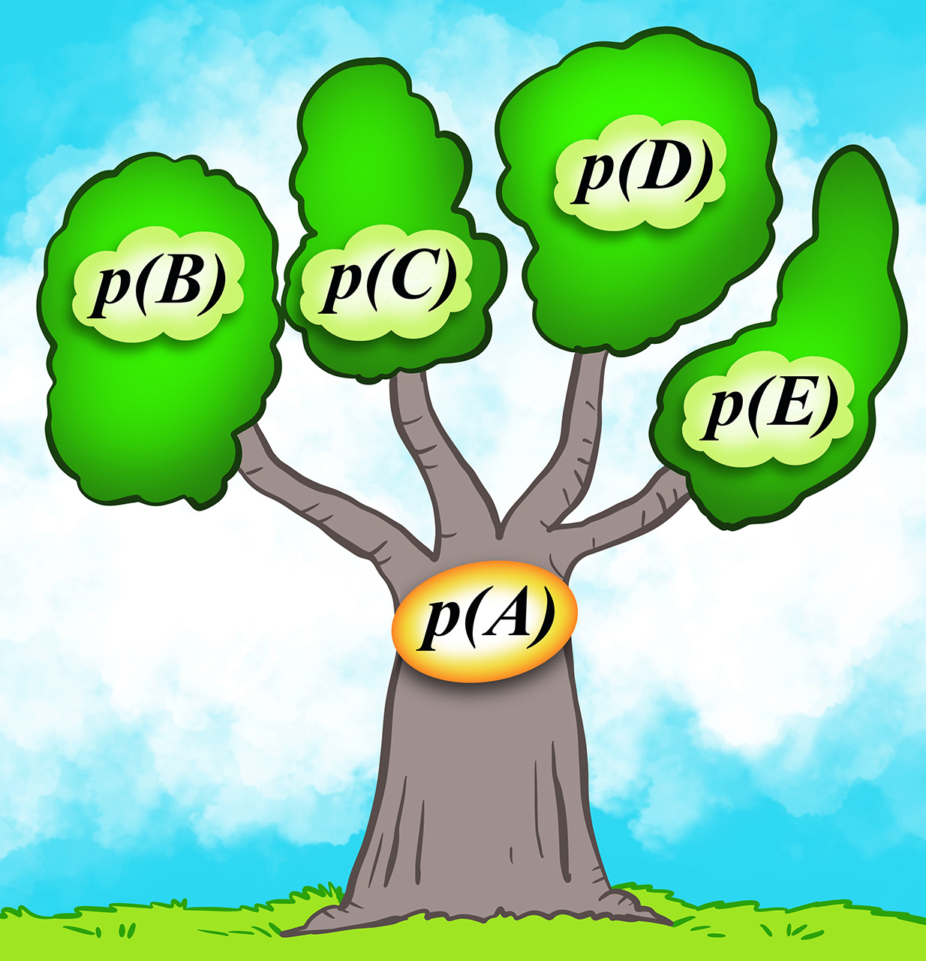







DRVO IZRAZA
$$3+2−1=$$
$$3+2∙6=$$
$$\left(4−2\right)∙\left(6−5\right) =$$
3
2
1
3
2
6
4
2
6
5
+
$$−$$
$$−$$
5
∙
1
12
2
$$−$$
4
+
$$∙$$
15
2

Slide 6






DRVO IZRAZA
$$3+2∙6−5 :1=$$
$$\left(3+2\right)∙\left(6−5\right) :1=$$
$$3+2∙\left(6−5\right) :1=$$
3
2
6
5
1
3
2
6
5
1
3
2
6
5
1
∙
:
+
$$−$$
$$−$$
12
5
5
1
1
∙
+
2
15
:
∙
+
2
$$−$$
5
:
10
5
5

Slide 7
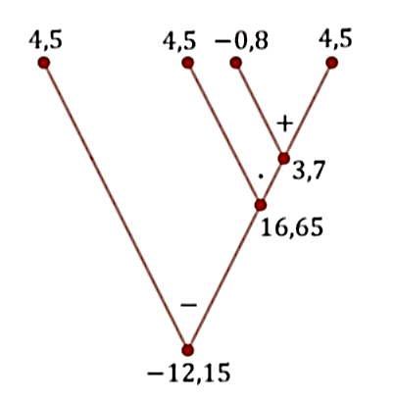
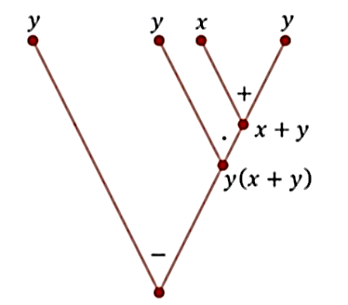

DRVO IZRAZA
$$y−y(x+y)$$
Na osnovu drveta izraza napiši algebarski izraz
i izračunaj njegovu vrijednost za
x =-0,8 y=-4,5

Slide 8
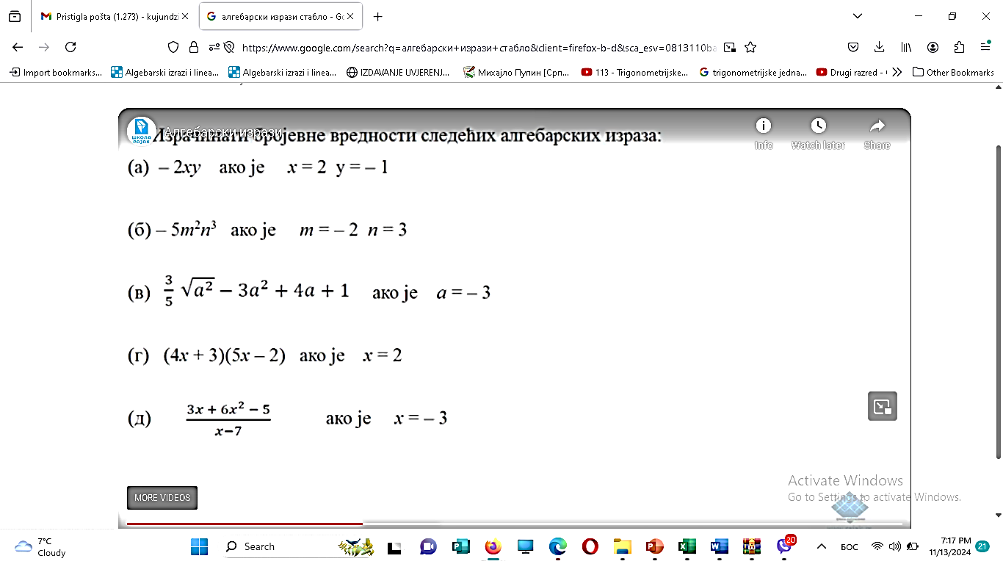
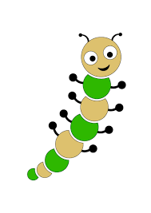




DRVO IZRAZA
$$\frac{{\sqrt{2}}^{2}⋅\sqrt{4}}{3−1}+5=$$
$${\left(−7\right)}^{2}+\left(−14:\left(0,2\right)\right)⋅\left(\sqrt{81}\right)=$$
$${\left(2^{5}∙8\right)}^{6}:{\left(4^{3}\right)}^{5}=$$
URADI SAM

Slide 9
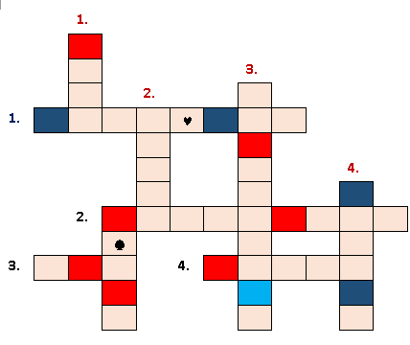
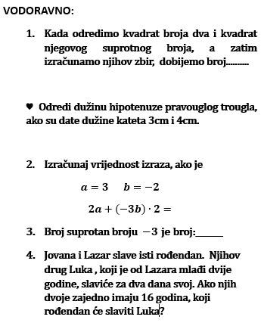
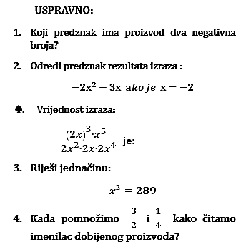

UKRŠTENICA 8

Slide 10
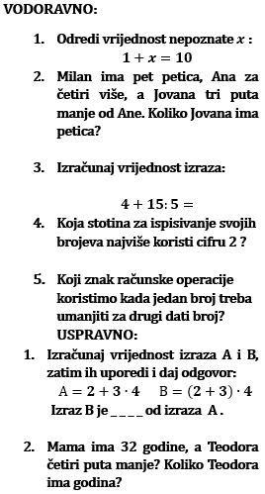
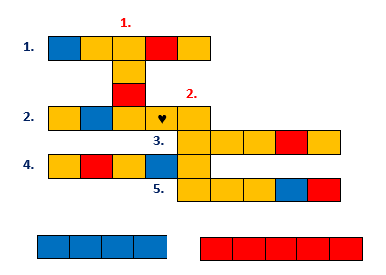
UKRŠTENICA 4
1.
1.
Д
Е
В
Е
Т
Е
Ћ
2.
2.
Т
Р
И
*
О
3.
С
Е
Д
А
М
4.
Д
Р
У
Г
А
5.
М
И
Н
У
С

